Slide 1
Meteorologie
Dr. Helmut Albrecht

Slide 2
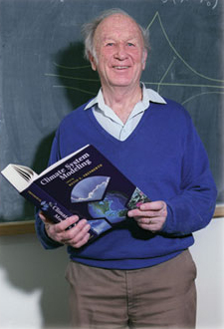
Edward Lorenz (23.05.1917 – 16.04.2008)
neue Zahl = alte Zahl² – 1
Notes:
Edward Lorenz hat sich mit dem Aufkommen von Computern mit einer rechnergestützten Wettervorhersage befasst. Damals herrschte die Auffassung, dass man nur genug Wetterdaten (Druck, Temperatur, Feuchte, ...) beschaffen müsste um daraus mit der Leistungsfähigkeit der Computer das zukünftige Wetter berechnen zu können. Er entwarf solche mathematischen Vorhersagemodelle, fütterte die Computer mit Wetterdaten als Startwerte und ließ die Computer rechnen. Er erhielt tatsächlich eine „mathematische“ Wettervorhersage.
Als er allerdings die Computer nochmals mit denselben Anfangswerten rechnen ließ und diese nur „etwas gerundet“ eingab, musste er erkennen, dass mit diesen doch quasi „gleichen“ Daten ein völlig anderes Wettermodell berechnet wurde. Dies war die Geburtsstunde der Chaostheorie und Lorenz drückte dies plastisch so aus: „Der Flügelschlag eines Schmetterlings in China kann dafür verantwortlich sein, ob in den USA ein Tornado entsteht oder nicht!“
Man braucht nun keine komplizierten Wettermodelle zu berechnen, um genau diesen Effekt hervorzurufen, es genügt die einfache Iterationsgleichung
neue Zahl = alte Zahl zum Quadrat minus Eins.
Je nachdem, mit welcher Zahl man diese Iteration beginnt, führt dies zu einer alternierenden Folge 0, -1, 0, -1, 0, -1 oder aber die Folgeglieder wachsen rasch über alle Anzeigemöglichkeiten des Computers hinaus. Welche Folge sich entwickelt hängt also vom Startwert ab und es reicht schon eine Veränderung von einem Millionstel oder einem Milliardstel an der Ausgangszahl, um ein völlig anderes Verhalten der Folge auszulösen.
Dies ist auf einer zugehörigen EXCEL-Datei implementiert, die im Folienoriginal mit dem rechts unten befindlichen Button gestartet wird. Den Pfad muss man an seine Verhältnisse anpassen oder aber die EXCEL-Datei „von Hand“ aufrufen. Natürlich muss man diese zuvor von meiner Homepage geladen haben.
Die Folge ist zu Vergleichszwecken zweimal implementiert und man muss nur noch die Startzahlen in die gelben Felder eingeben. Die Zahl, in deren Nähe die Folge umschlägt, ist in kleiner Schrift links oben angegeben. Viel Spaß beim Experimentieren.

Slide 3
Inhalt
Grundlagen
Adiabatische Vorgänge
Hoch und Tiefdruckgebiete
Lokale Wettererscheinungen
Fronten
Wetterinformation
Notes:
Inhaltsübersicht

Slide 4
Grundlagen
Notes:
Erstes Kapitel:
Grundlagen

Slide 5
Meteorologie
meteoros (griech.)
„in der Luft schwebend“
logos (griech.)
„das Wort, die Lehre“
Meteorologie
„Lehre von den Wolken und Niederschlägen in unserer Atmosphäre“
Notes:
Etymologie des Wortes „Meteorologie“

Slide 6
Atmosphäre
Stickstoff (N2)
78%
14
Sauerstoff (O2)
21%
16
Kohlenstoffdioxid (CO2)
0,033% - 0,035%
Notes:
Da Sauerstoff schwerer als Stickstoff ist, müsste sich der erstere an der Erdoberfläche sammeln. Tatsächlich ist das Mischungsverhältnis von Luft bis in große Höhen konstant; dies liegt an den „Rührwerken“, welche die Atmosphäre andauernd durchmischen.

Slide 7
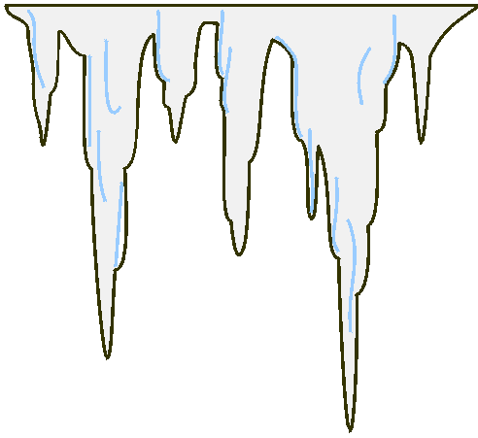
Wasser in der Atmosphäre
... bis zu 4% in unterschiedlichen Aggregatzuständen
verdampfen
(re-)sublimieren
kondensieren
sublimieren
gefrieren
schmelzen
Notes:
Um 1 l Wasser um 1 Grad Celsius zu erwärmen, benötigt man 1 kcal.
Um einen Liter Wasser zu verdampfen, benötigt man 599 kcal und um 1 kg Eis zu schmelzen 80 kcal!
Die beim Verdampfen und beim Schmelzen zugeführten Energien werden beim Kondensieren und beim Gefrieren wieder frei!

Slide 8
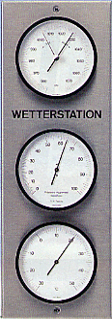
Wetter ...
Erscheinungen, die bei einem bestimmten Zustand und bei der Änderung des Zustands der Atmosphäre auftreten.
Zustandsgrößen der Atmosphäre:
Luftdruck
Lufttemperatur
Luftfeuchtigkeit
Notes:
Die Zustandsgrößen des Wetters sind Luftdruck, Lufttemperatur und Luftfeuchtigkeit. Meßgeräte dieser drei Größen (Barometer, Thermometer und Hygrometer) sind üblicherweise zu sogenannten „Wetterstationen“ zusammengefügt.

Slide 9
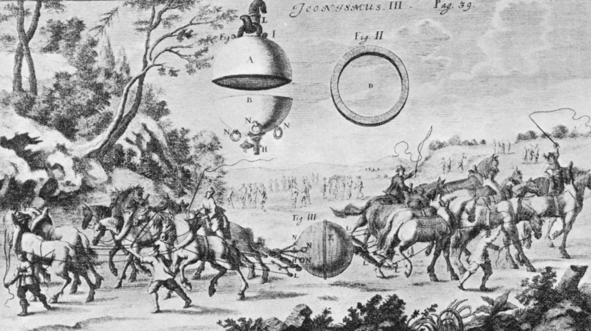
Der Luftdruck
Otto von Guericke demonstriert 1654 dem Regensburger Reichstag die Wirkung des Luftdrucks
Notes:
Bereits 1644 wiesen Evangelista Torricelli und Vincenzo Viviani experimentell nach, daß man die begrenzte Hubhöhe von Saugpumpen durch das Wirken des in der Lufthülle der Erde herrschenden Schweredrucks erklären kann.
Otto von Guerickes (1602-86) demonstrierte 1654 eindrucksvoll die Wirkungen des Schweredrucks der Lufthülle bei seinem Versuch mit den „Magdeburger Halbkugeln“ einem breiten Publikum.
Durchmesser der Kugeln: 42 cm, Querschnittsfläche 1380 cm²
Erst 2 mal 8 Pferde waren in der Lage, die „luftleer“ gepumpten Kugeln auseinander zu ziehen: Der Luftdruck presst die Kugeln mit über einer Tonne zusammen!

Slide 10
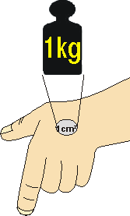
Der Luftdruck
Notes:
N pro m² sind Pascal. Um „handlichere“ Größen zu erhalten und um mit denselben alten mbar-Werten weiterarbeiten zu können, verwendet man die Einheit hPa (Hekto-Pascal).
1000 hPa entsprechen einer Belastung von einem kg pro cm². Wir spüren diesen enormen Druck nicht, da wir einen entsprechenden Innendruck aufgebaut haben (vgl. Tiefseefisch), deshalb hat es auch so lange gedauert, bis unsere Vorfahren auf die Spur des Luftdruck gekommen sind.

Slide 11
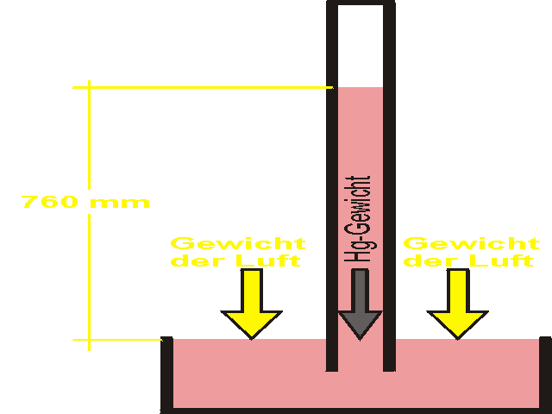
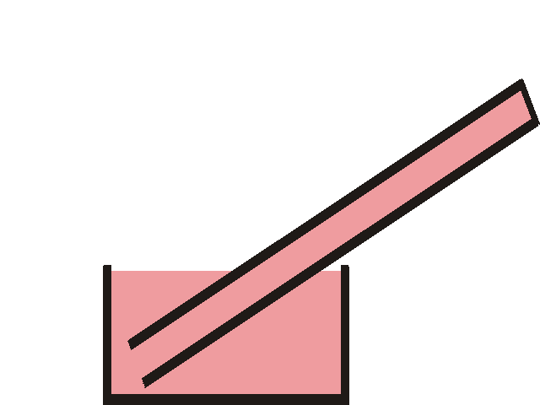
Messung des Luftdrucks
Notes:
Messung des Luftdrucks nach Torricelli.
Der Luftdruck hält der Gewichtskraft einer 76 cm hohen Quecksilbersäule die Waage.
Steigt der Luftdruck, so wird gleichsam mehr Quecksilber in das Steigrohr gedrückt, sinkt er, so fliesst eine entsprechende Menge Quecksilber wieder heraus. Die Höhe der Quecksilbersäule ist damit ein direktes Maß für die Größe des Luftdrucks.
Evangelista Torricelli zu Ehren wurde deshalb lange Zeit der Luftdruck in „Torr“ (= Millimeter Quecksilbersäule) gemessen. Im angelsächsischen Bereich wird der Luftdruck auch heute noch manchmal in „inches mercury“ angegeben, dann allerdings im Zoll-Maß. (29,92 inch. of merc.)
Man könnte übrigens auch ein Wasser-Barometer bauen. Dann müsste die Mess-Säule allerdings fast 10 m hoch sein.

Slide 12
Saughöhe von Pumpen
Hydrostatische Grundgleichung:
p₁: Druck, der an der Oberfläche des Mediums wirkt
p₀: Druck durch Ansaugen über dem Medium
_{ρ: Dichte des Mediums}
_{g: Fallbeschleunigung}
_{h: Saughöhe}
p₁
=
p₀
⇒ h = 0

Slide 13
Saughöhe von Pumpen
Hydrostatische Grundgleichung:
Notes:
Luftdruck in EDPA auf 1920ft laut ICAO mit 30ft/hPa um 64 hPa geringer. Ergibt ein QFE von etwa 950 hPa
Die maximale Saughöhe ist auch noch abhängig von der Temperatur, da sich diese auf den Dampfdruck des Mediums auswirkt.

Slide 14
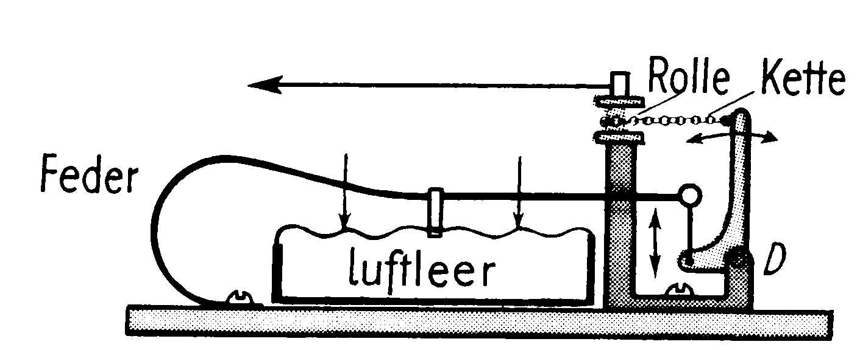
Messung des Luftdrucks
Notes:
Üblicherweise wird heutzutage der Luftdruck mit Hilfe von Anaeroid-Barometern gemessen.
Eine luftleergepumpte Metalldose dient als Sensor. Der herrschende Luftdruck will sie gegen die Rückstellkraft einer Feder zusammendrücken. Je nach Größe des Luftdrucks gelingt dies mehr oder weniger stark. Diese Bewegung der Dos wird über eine Mechanik auf einen Zeiger übertragen.

Slide 15
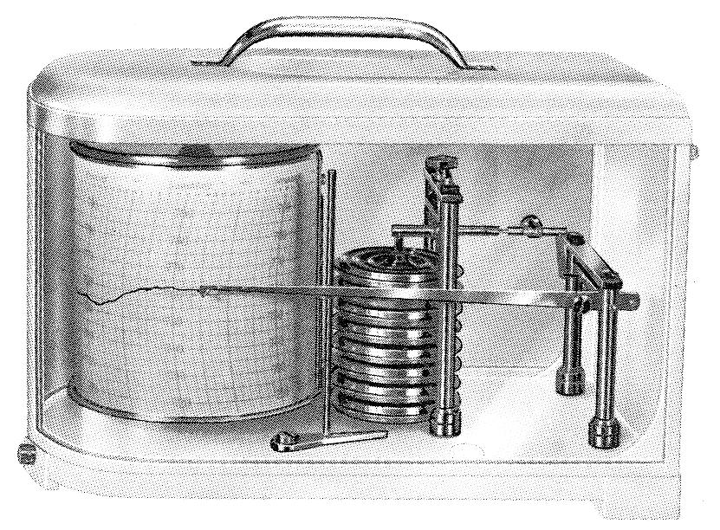
Messung des Luftdrucks
Notes:
Für besonders empfindliche Meßgeräte schaltet man mehrere solcher Dosen in Reihe.
Oben ist ein Barograf dargestellt, also ein Luftdruckschreiber. An der Zeigerspitze ist ein Schreibstift befestigt, welcher den Luftdruck auf die rotierende Trommel überträgt.

Slide 16
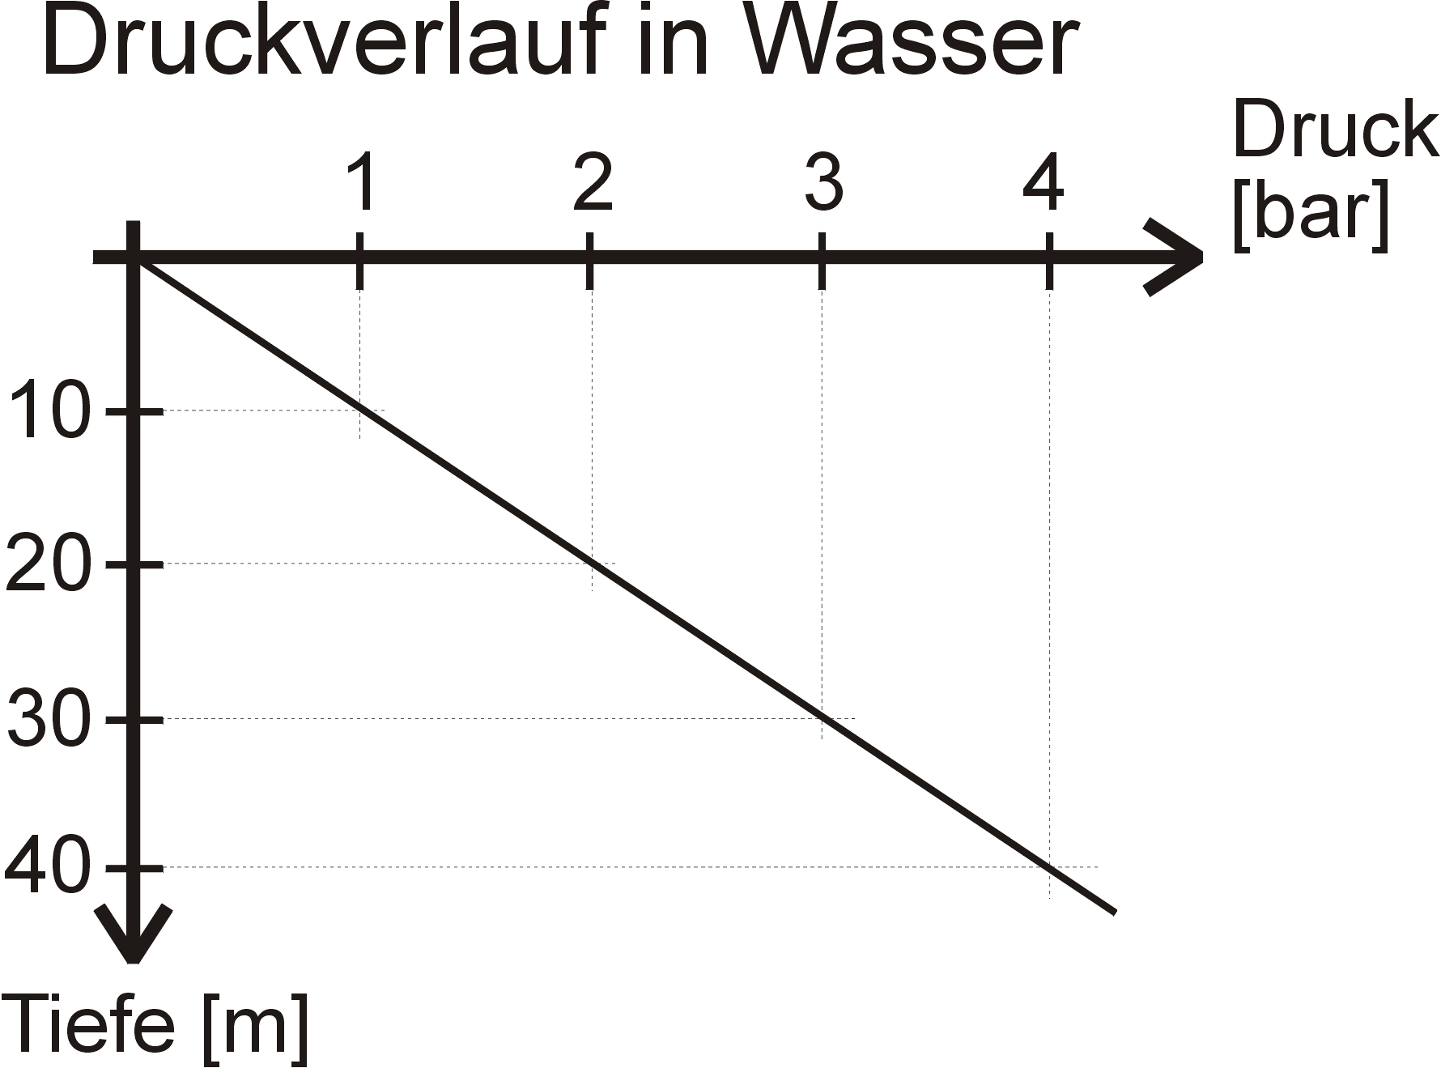
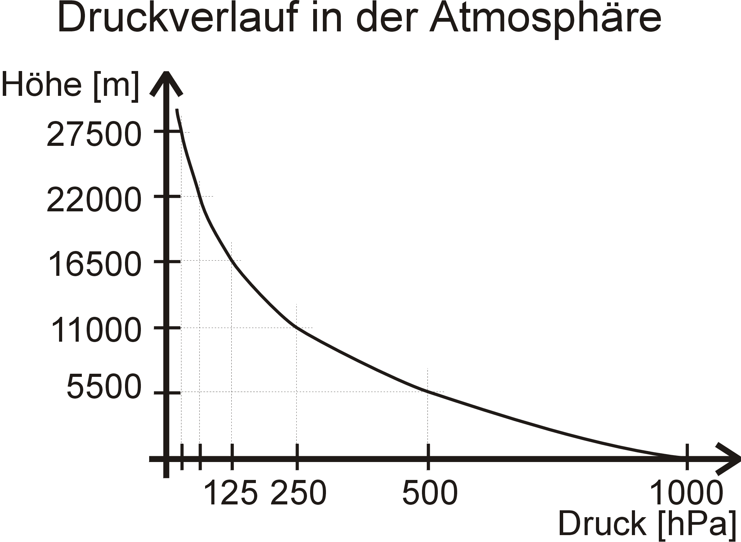
Änderung des Luftdrucks
Alle 5500 m halbiert sich der Luftdruck und die Luftdichte!
Notes:
Flüssigkeiten sind nicht kompressibel, die Druckabnahme verläuft hier linear. Man kann sich das mit Hilfe einer Ziegelsteinmauer anschaulich klar machen: Beim „Aufsteigen“ nimmt mit jeder Steinreihe das Gewicht der (noch) darüberliegenden Steine linear ab.
Gase sind jedoch kompressibel (Luftfederung im Autoreifen), deshalb werden die unteren Luftschichten durch das Gewicht der darüber liegenden Luft zusammengepresst. Die Luftdichte ist am Erdboden am grössten (1,225 kg/m³) und nimmt mit der Höhe ab.
Bezogen auf das obige „Mauer“-Modell müsste man sich hier vorstellen, daß die Steine der unteren Reihe besonders schwer sind (Goldbarren) und mit jeder weiteren Reihe immer leichter werden, bis ganz oben nur noch Styroporblöcke liegen.

Slide 17
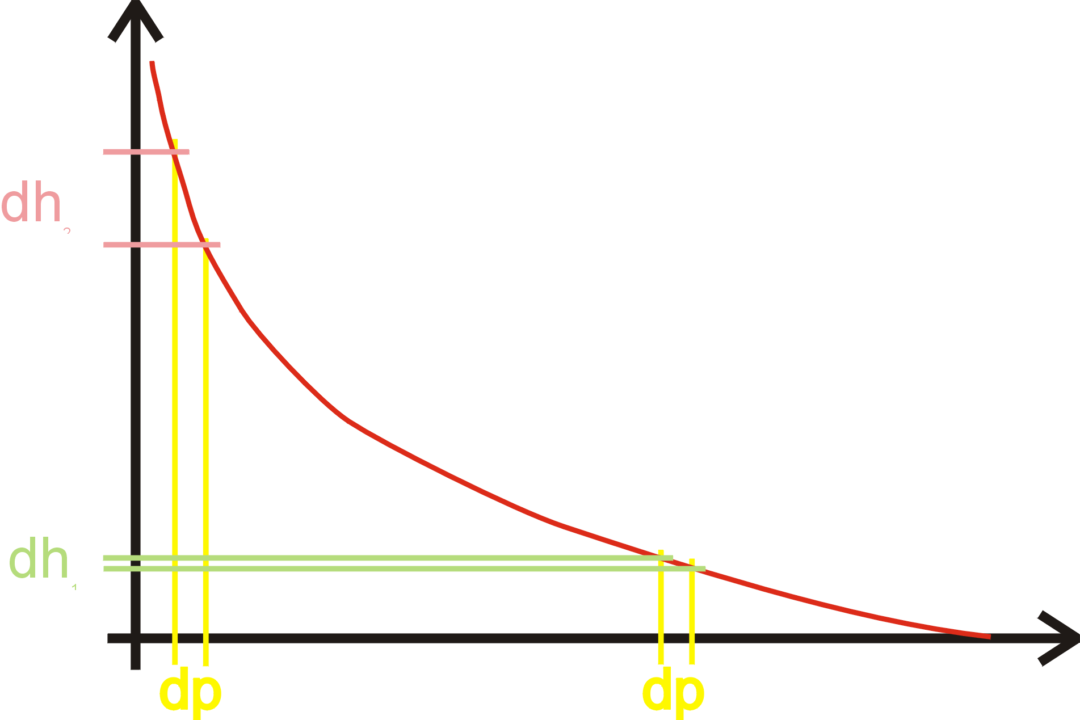
Die barometrische Höhenstufe
Notes:
Die variable Druckabnahme mit der Höhe wird durch die „barometrische Höhenstufe“ ausgedrückt. Diese „barometrische Höhenstufe“ gibt eine Antwort auf die anschauliche Frage, wie weit man in die Höhe steigen muß, damit der Luftdruck genau um 1 hPa abnimmt.
Wie man sieht, ist für diese Druckänderung von 1 hPa in Bodennähe nur eine geringe vertikale Lageänderung notwendig, mit zunehmender Höhe steigt jedoch auch der Höhenunterschied, den man bewältigen muß, um 1 hPa Druckänderung zu erhalten.

Slide 18
Die barometrische Höhenstufe
Höhe:
16500
64
216
11000
32
108
5500
16
54
5000
14
46
3000
11
36
2000
10
33
1000
9
30
Boden
8
27
Notes:
Für die Fliegerei sind zwei Werte maßgeblich:
Segelflieger rechnen mit 8m/hPa und Motorflieger verwenden 30 ft/hPa.

Slide 19
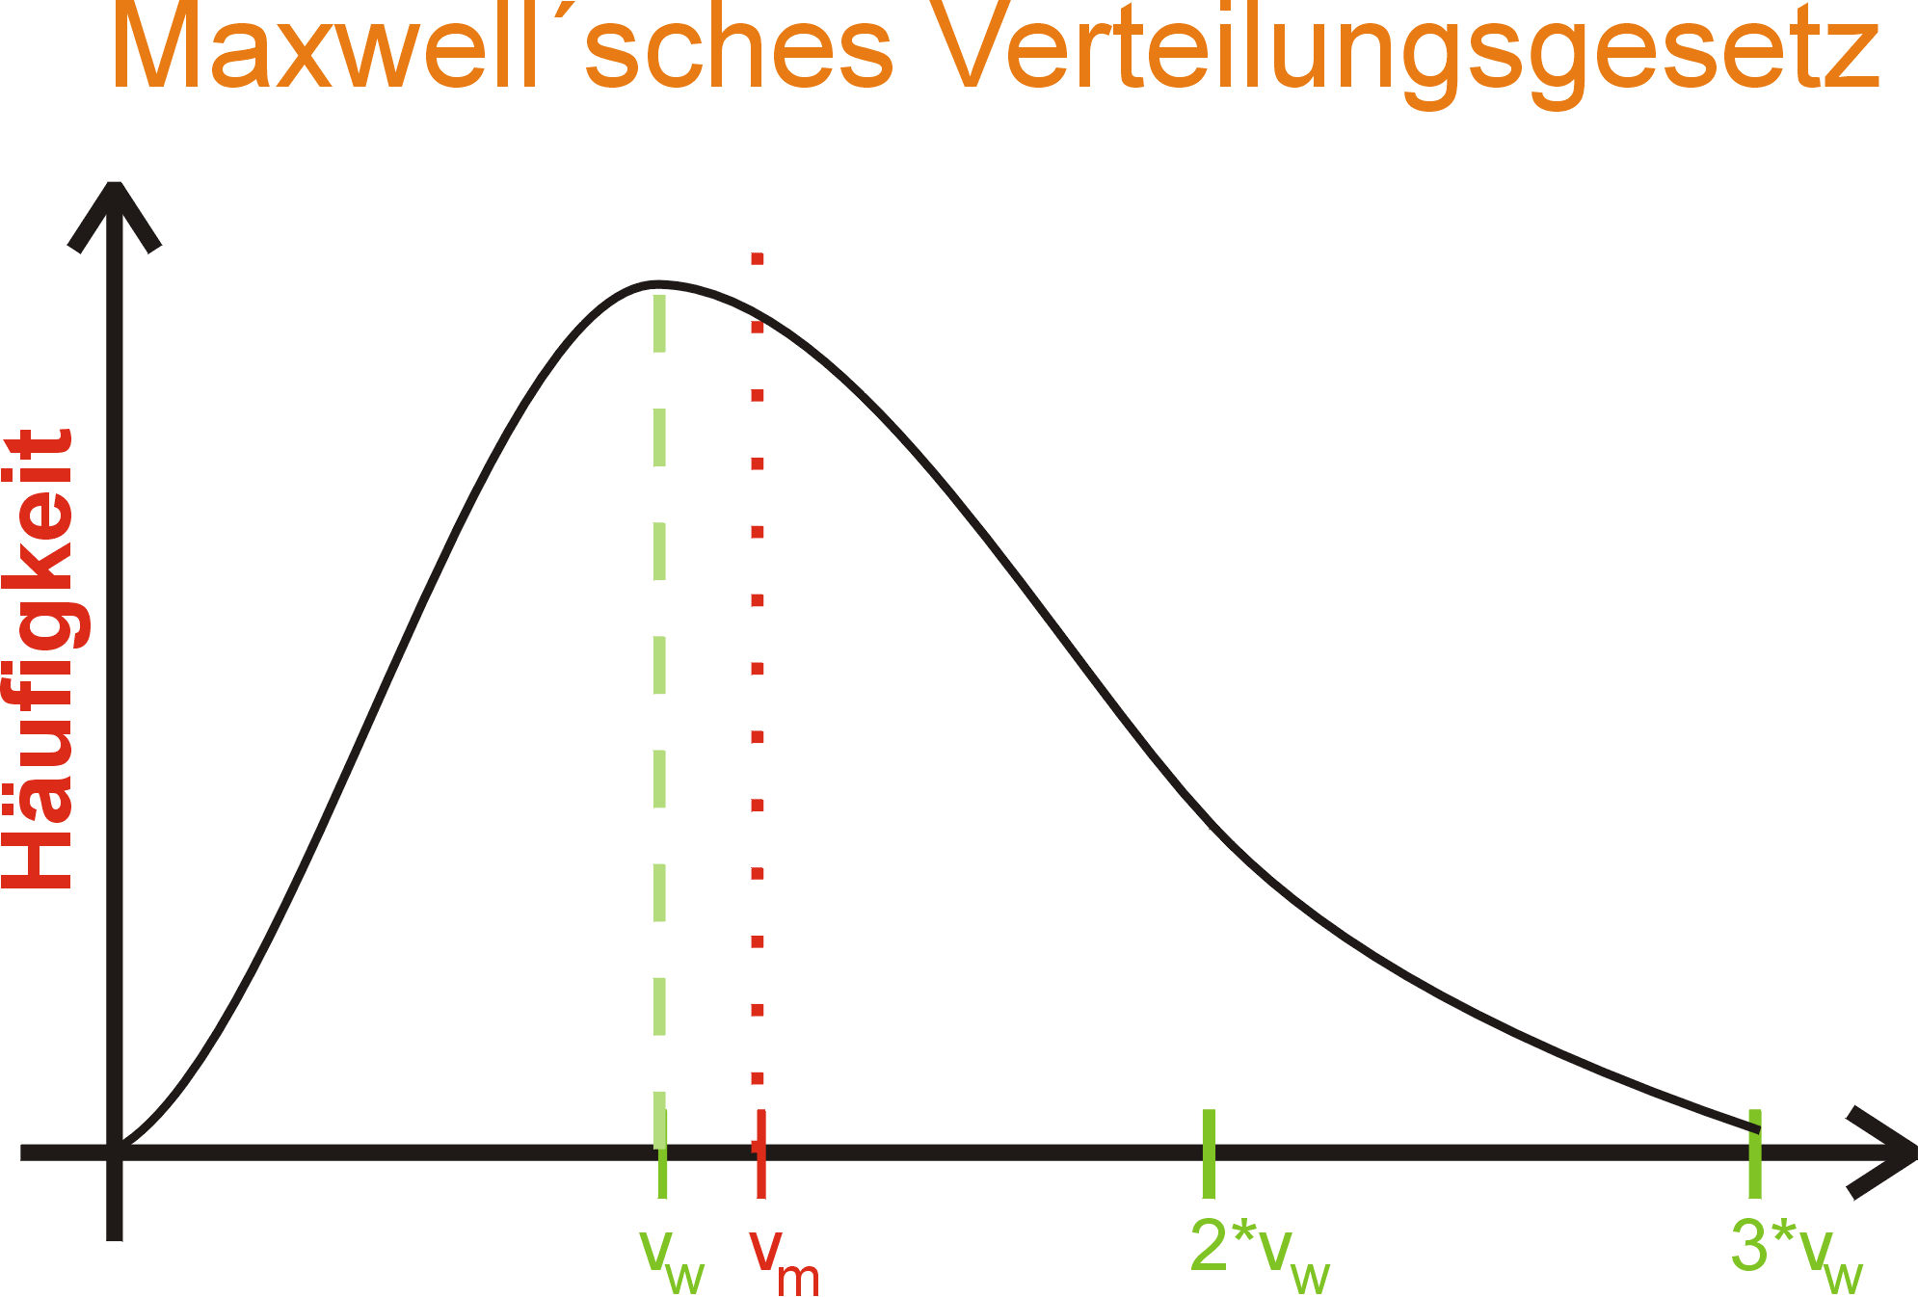
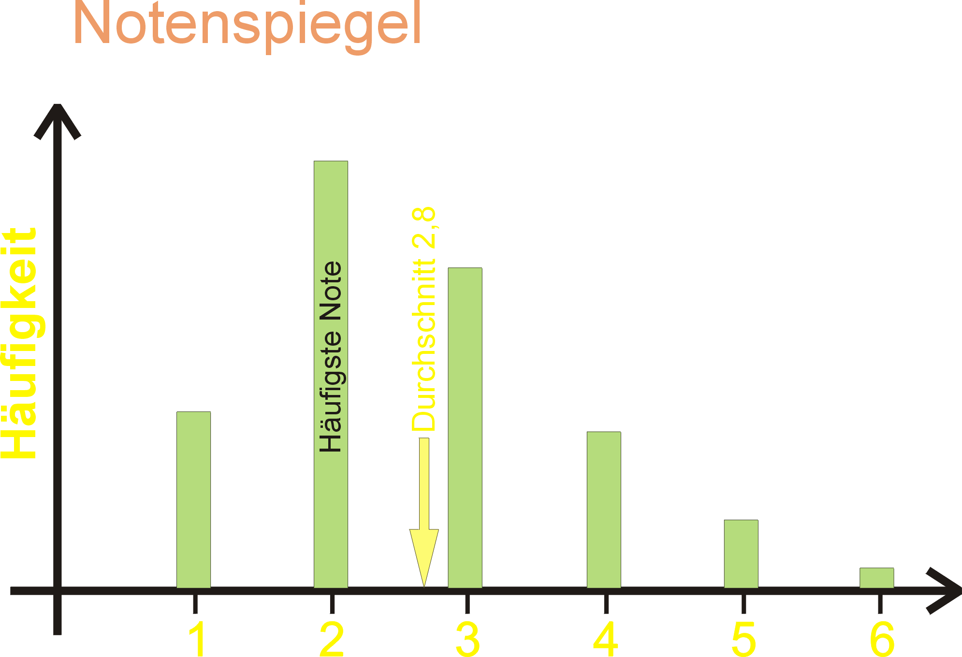
Die Lufttemperatur
Die mittlere Geschwindigkeit v_{m} ist das Maß für die Temperatur des gesamten Gases.
Notes:
Temperatur ist eine Energieform, es ist die kinetische Enrergie der Teilchen (Atome, Moleküle). Robert Brown (1773 - 1858) ist auf diese Wärmebewegung der Teilchen gestoßen.
Freilich bewegen sich nicht alle Teilchen eines Gases gleich schnell, man bezeichnet deshalb die mittlere Geschwindigkeit der Teilchen als Temperatur.

Slide 20
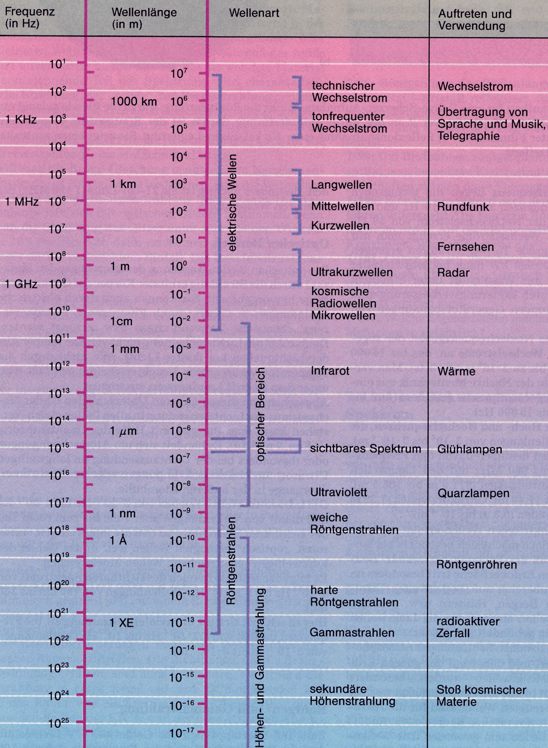
Spektrum elektro-magnetischer Wellen
Notes:
Die Sonne sendet Energie in Form elektro-magnetischer Strahlen zu uns auf die Erde. Die elektro-magnetischen Strahlen umfassen ein weites Spektrum und enthalten viele bereits „bekannte“ Strahlungsformen.

Slide 21
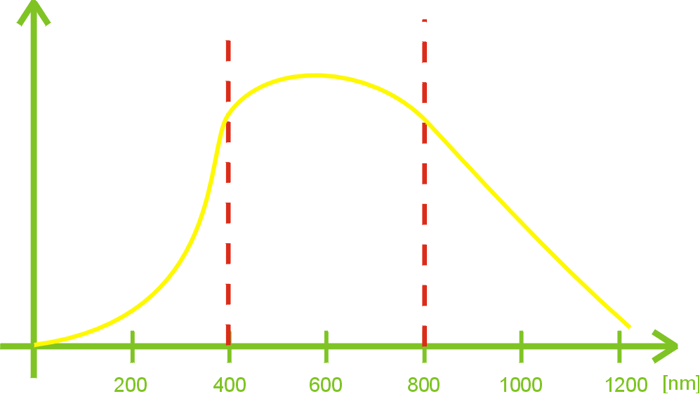
Spektrum des Sonnenlichts
Intensität
Ultraviolett:
7%
Sichtbar:
46%
Infrarot:
47%
Notes:
Das Maximum der von der Sonne ausgesandten elektro-magnetischen Strahlen liegt im Bereich des sichtbaren Lichts. Jedoch kommen auch noch für das Auge unsichtbare Strahlen bei uns an: Die kürzerwelligen ultra-violetten Strahlen und die längerwelligen infra-roten-Strahlen.

Slide 22
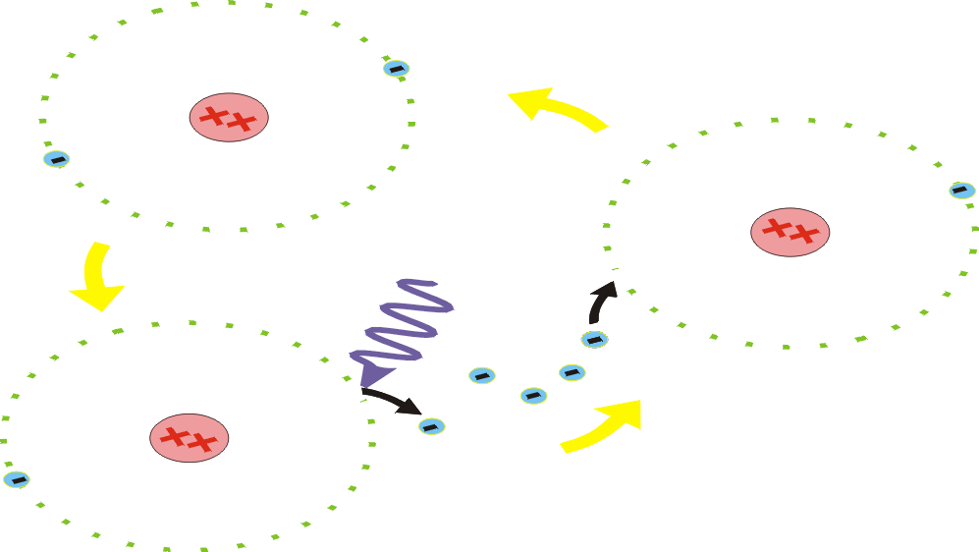
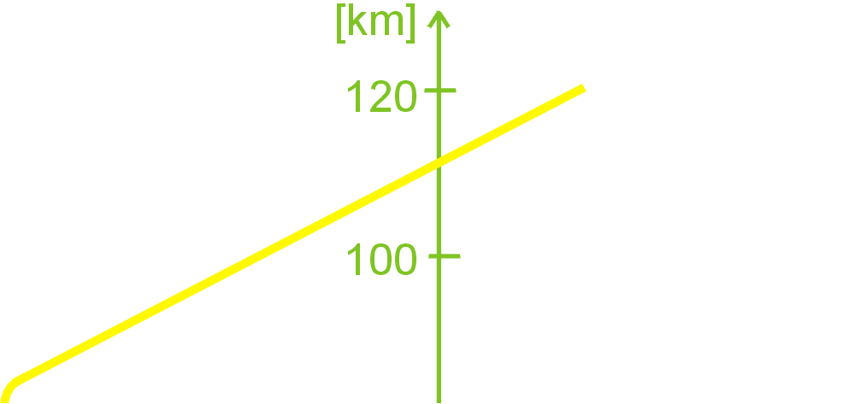
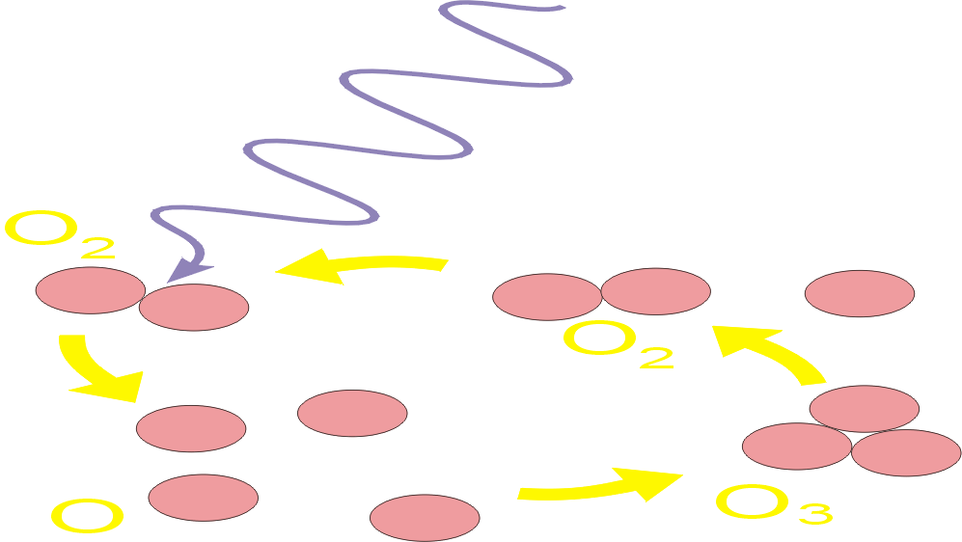
Temperaturverlauf
Ionosphäre
Mesopause
Mesosphäre
Stratopause
Stratosphäre
Tropopause
Troposphäre
Notes:
Das sichtbare Sonnenlicht dringt ungehindert durch die Atmosphäre. Das bedeutet, daß unterwegs, auf dem Weg durch die Atmosphäre keine Strahlungsenergie abgezweigt wird. Die Lufthülle der Erde wird also durch die Sonnenstrahlen nicht erwärmt!
Das Sonnenlicht kommt also bis zur Erdoberfläche, 10 cm darunter ist es aber dunkel, d.h. die Energie des Sonnenlichts ist in der Erdoberfläche „stecken“ geblieben; sie wird dort in Wärmeenergie umgewandelt. Die Erdoberfläche wirkt daher wie eine Heizplatte für die darüber liegende Luft.
Je weiter wir uns von der Heizung entfernen, desto kälter muß es werden! Diese erwartete Temperaturabnahme mit der Höhe tritt jedoch nur bis zu einer Höhe von gut 10 km ein, darüber wird es durch die Ozonbildung wieder wärmer. Diese Schicht bis in etwa 50 km Höhe wirkt wieder als Heizschicht, darüber findet wieder eine Temperaturabnahme statt.
Ab etwa 80 km Höhe nimmt die Temperatur aufgrund von Ionisationsvorgängen jedoch wieder zu.
Dieser charakteristische Temperaturwechsel mit der Höhe teilt die Atmosphäre in die 4 benannten Schichten ein.

Slide 23
Temperatur
14 800 000°C Sonneninneres
7 000°C Erdkern
5 500°C Sonnenoberfläche
5 000°C Dicyanoethin-Sauerstoff-Flamme
3 000°C Acetylen-Flamme
2 500°C Glühwendel
800°C Streichholzflamme
230°C Bügeleisen (Leinen)

Slide 24
Temperaturrekorde
+56.7°C, 10.07.1913, Death Valley, USA
+58,0°C, 13.09.1922, El Azizia, Lybien
+70,7°C, 2005, Wüste Lut, Iran
–89.2°C, 21.07.1983, russ. Antarktisstation
+40.3°C, 08.08.2003, Saarland
–45.9°C, 24.12.2001, Funtensee, Bayern

Slide 25
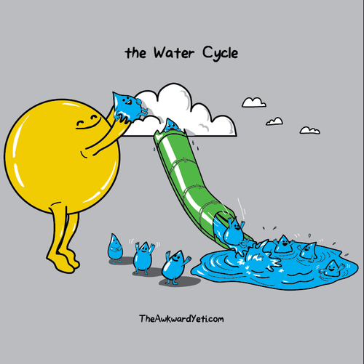
Luftfeuchtigkeit
Notes:
Luft ist wie ein Schwamm für Wasserdampf: Sie kann nur eine bestimmte Menge an Wasserdampf aufnehmen. Diese maximale Wasserdampfmenge ist einzig und allein von der Temperatur abhängig.

Slide 26
Regen-Rekorde
312mm/24h: 12./13.08.2002 Zinnwald
1870mm/24h: 15./16.03.1952 Cilaos (La Reunion)

Slide 27
Luftfeuchtigkeit
Der Sättigungsdampfdruck und damit die Menge des maximal in der Luft befindlichen Wasserdampfs ist einzig und allein temperaturabhängig!
Notes:
Luft ist wie ein Schwamm für Wasserdampf: Sie kann nur eine bestimmte Menge an Wasserdampf aufnehmen. Diese maximale Wasserdampfmenge ist einzig und allein von der Temperatur abhängig.

Slide 28
Luftfeuchtigkeit
max. Feuchte:
5
10
15
20
25
30
g/m³
abs. Feuchte:
Die tatsächlich in der Luft enthaltene Wasserdampfmenge, ausgedrückt in g/m³
Notes:
Die „maximale Feuchte“ gibt an, welche Wasserdampfmenge (in g/m³) höchstens in einem m³ Luft bei einer gegebenen Temperatur enthaltensein können. Für unsere Zwecke reicht eine einfache näherung völlig aus: 1 m³ Luft kann maximal so viel g Wasserdampf aufnehmen, wie seiner Temperatur in °C entspricht.
Interessant ist allerdings die tatsächlich in der Luft enthaltene Wassermenge. Dies nennt man die „absolute Feuchte“.

Slide 29
Luftfeuchtigkeit
Beispiel: In Luft von 25°C sind 15 g/m³ Wasserdampf enthalten.
25 g/m³ könnten maximal drin sein!
Ergebnis: Die Luft enthält nur 3/5 (= 60%) der möglichen Feuchte.
Dies bezeichnet man als „relative Feuchte“
Notes:
Um eine knappe Aussage über die herrschende Luftfeuchtigkeit machen zu können, verwendet man den Quotienten aus absoluter und maximaler Feuchte, ausgedrückt in Prozent. Dies nennt man die „relative Feuchte“.

Slide 30
Luftfeuchtigkeit
T = 20°C, F_{rel} = 80%
F_{abs} = 16 g/m³
16 g/m³ sind bei einer Lufttemperatur von 16 °C die maximale Feuchte!
Die Luftmasse kann sich bis auf 16 °C abkühlen, dann tritt Kondensation ein,
man sagt: der Taupunkt liegt bei 16 °C
Die Differenz zwischen der aktuellen Lufttemperatur und dem Taupunkt ist die Taupunktsdifferenz, auch spread genannt.
Notes:
In der Luftfahrt wird die Feuchtigkeit häufig als „spread“ angegeben, der Differenz zwischen der Lufttemperatur und der Taupunktstemperatur.
Die Taupunktstemperatur ist diejenige Temperatur, bis zu der man eine Luftmasse abkühlen muß, damit 100% relative Feuchtigkeit erreicht werden.
Änderungen der relativen Feuchtigkeit werden meist durch Temperaturschwankungen hervorgerufen. Die absolute Feuchte der Luft bleibt meist relativ konstant. (Dies gilt natürlich nicht bei Regen!)

Slide 31
Berechnung der Basishöhe
Wenn Luft aufsteigt, so kühlt sie sich um 1 °C/100m ab.
Wie weit kann die beschriebene Luftmasse (spread = 4 °C) aufsteigen, bis Kondensation eintritt?
Leider falsch!
Der Taupunkt ändert sich mit der Höhe!
Notes:
Eine Temperaturabnahme kann (ausser im Tagegang am Abend) auch durch Heben einer Luftmasse erfolgen. Beim Hochheben der luft kommt dies in Gebiete niedrigeren Drucks und dehnt sich daher aus. Bei diesem Ausdehnen muß „Ausdehnungsarbeit“ geleistet werden, die dazu nötige Energie wird der Luftmasse als Wärme entzogen.
Das Phänomen der Abkühlung ist vielleicht vom Kompressor bekannt, wo bei geöffnetem Ablaßventil dieses schnell beschlägt und manchmal gar Reif ansetzt.
In jedem Fall ist das umgekehrte Phänomen von der Luftpumpe geläufig: Beim Komprimieren von Luft wird diese erhitzt.
Ein aufsteigendes Luftpaket kühlt sich mit genau 1 °C pro 100 m ab. Beträgt der spread 4°C, so müsste man in 400 m Höhe Kondensation erwarten.
Diese Annahme ist leider falsch, da sich der Taupunkt mit der Höhe ändert.

Slide 32
Die Taupunktsänderung
Der Taupunkt nimmt um 0,2 °C/100m ab!
Notes:
Diese Taupunktsänderung lässt sich vereinfacht folgendermaßen erklären:
In 1 m³ Luft sollen 10 Wassermoleküle die maximale Feuchtigkeit darstellen. Transportiert man diesen m³ in die Höhe, so wird er sich ausdehnen. Die enthaltenen 10 Wassermoleküle nehmen nun diesen größeren Raum ein. Im ursprünglichen Volumen von 1 m³ sind jetzt natürlich weniger (im Bild nur noch 7) Wassermoleküle enthalten. Das Luftpaket ist also nicht mehr gesättigt, es könnten wieder 3 Wassermoleküle in das ursprüngiche Volumen von 1 m³ diffundieren.
Jetzt ist das Luftpaket aber vom Boden (und damit von Wasserflächen) abgehoben, die maximale Feuchte kann somit durch Erhöhung der absoluten Feuchte nicht mehr erreicht werden. Dafür kann es nun weiter abgekühlt werden, um wieder die maximale Feuchte zu erlangen. Dies bedeutet nichts anderes, als daß der Taupunkt mit der Höhe abnimmt.

Slide 33
Berechnung der Basishöhe
Die Temperatur eines aufsteigenden Luftpakets nimmt um 1 °C/100m ab,
der Taupunkt der Luft nimmt um 0,2 °C/100m ab.
Das aufsteigende Luftpaket nähert sich seinem Taupunkt um 0,8 °C/100m.
Notes:
Zur Berechnung der Basishöhe muß also diese Taupunktsänderung berücksichtigt werden. Das aufsteigende Luftpaket nähert sich seinem Taupunkt also nicht um 1°C pro 100 m, sondern nur um 0,8°C pro 100 m.
Da man leichter multipliziert als dividiert, fasst man den konstanten Quotienten 100/0,8 zum Faktor 125 zusammen.

Slide 34
Grafische Basisbestimmung
Höhe [m]
2000
Temperaturverlauf eines aufsteigenden Luftpakets
Taupunktslinie
500
400
Temp. [°C]
0
16
20
Notes:
Im Koordinatensystem kann die Basishöhenbestimmung auf einfache Weise grafisch geschehen:
Die grüne Linie gibt den Temperaturzustand eines gehobenen Luftpakets in jeder Höhe an. Die rot-gestrichelte Linie den Verlauf des Taupunkts mit der Höhe. Dort, wo sich beide Linien schneiden, lotet man nach links auf die Höhenachse.

Slide 35
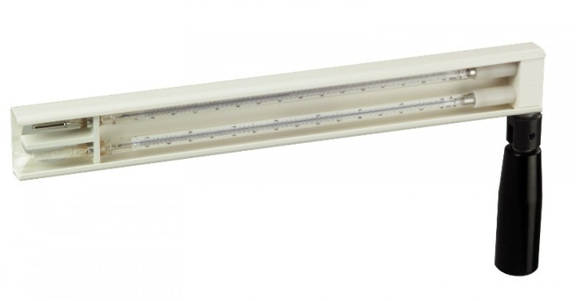
Aspirations-Psychrometer

Slide 36
ICAO-Standard-Atmosphäre
Luftfeuchtigkeit: 0%
Temperatur in NN: +15°C
Luftdruck in NN: 1013,25 hPA = 29,92 inch.merc.
Luftdichte in NN: 1,225 kg/m³
Tropopausenhöhe: 11 km = 36000 ft
Tropopausentemperatur: -56,5°C
Temperaturgradient 0,65°C / 100m bis 11 km Höhe: 2°C / 1000 ft
Isothermie: von 11 - 25 km
Notes:
Die internationale Zivil-Luftfahrt-Organisation hat die obigen Standardwerte definiert.
Besondere Beachtung verdient der Temperaturgradient von 0,65°C/100m. Er gibt den Temperaturverlauf der ruhenden Luftschicht an, man nennt ihn deshalb „Schichtungsgradient“. Er darf nicht mit der Temperaturabnahme eines gehobenen Luftpakets, dem sogenannten „Hebungsgradienten“ verwechselt werden!

Slide 37
Bestimmung des ICAO-Schichtungsgradienten
Temperaturdifferenz: 71,5°C
Temperatur in 11 km Höhe: -56,5°C
Höhendifferenz: 11000 m
Temperatur in NN: +15°C
Notes:
Aus den Angaben der ICAO-Standardatmosphäre lässt sich der (Standard-)Schichtungsgradient einfach berechnen. Aus einer Höhendifferenz von 11 km und einem Temperaturunterschied von 71,5°C folgt der ICAO-Schichtungsgradient in Höhe von 0,65°C/100m.

Slide 38
Berechnung der Dichtehöhe
Bekannt sein müssen:
ELEV
QNH
Temperatur
sowie die Umrechnungsfaktoren:
barometrische Höhenstufe:
8 m/hPa
30 ft/hPa
Dichtekorrekturfaktor:
36 m/K
120 ft/K

Slide 39
Berechnung der Dichtehöhe
Hornberg, ELEV: 680 m, QNH: 998 hPa, Temp: 30°C
Ermittlung der Druckhöhe:
Druckdifferenz:
1013 hPa – 998 hPa = 15 hPa
Höhendifferenz:
15 hPa * 8 m/hPa = 120 m
Druckhöhe:
680 m + 120 m = 800 m
Standardtemperatur in 800 m:
15°C - 800 m * 0,65°C/100 m = 15°C - 5,2°C = 9,8°C
Ermittlung der Dichtehöhe:
Temperaturdifferenz:
30°C – 9,8°C = 20,2°C
Höhendifferenz:
20,2°C * 36 m/°C = 727,2 m
Dichtehöhe:
800 m + 727,2 m = 1527,2 m

Slide 40
Berechnung der Dichtehöhe
Elchingen, ELEV: 1900 ft, QNH: 1020 hPa, Temp: 5°C
Ermittlung der Druckhöhe:
Druckdifferenz:
1020 hPa – 1013 hPa = 7 hPa
Höhendifferenz:
7 hPa * 30 ft/hPa = 210 ft
Druckhöhe:
1900 ft - 210 ft = 1690 ft
Standardtemperatur in 1960 ft:
15°C - 1690 ft * 2°C/1000 ft = 15°C - 3,4°C = 11,6°C
Ermittlung der Dichtehöhe:
Temperaturdifferenz:
11,6°C – 5°C = 6,6°C
Höhendifferenz:
6,6°C * 120 ft/°C = 792 ft
Dichtehöhe:
1690 ft - 792 ft = 898 ft

Slide 41
Berechnung der Dichtehöhe

